Slide 1
PRIMERA SESIÓN ORDINARIA 2021-2024
SUBCOMITÉ SECTORIAL DEL EJE 2
PROSPERIDAD COMPARTIDA
INFORME DE AVANCES EN CUMPLIMIENTO DE METAS Y OBJETIVOS
PROGRAMA DE SERVICIOS FUNERARIOS INTEGRALES Y DE RASTRO MUNICIPAL
CORRESPONDIENTE AL TRIMESTRE ENERO-MARZO 2022
Cancún, Quintana Roo
ABRIL 2022

Slide 2
Nivel Propósito
El Programa Presupuestario Anual E-PP 2. 11 OPERADORA Y ADMINISTRADORA DE BIENES MUNICIPALES S. A. DE C. V. tiene como Propósito contribuir al logro del Objetivo Estratégico del Eje 2, mediante los servicios de la Funeraria Municipal, Panteón Municipal y Rastro Municipal, dirigidas a mejorar la calidad de vida de los habitantes del Municipio de Benito Juárez.
En la gráfica se observa: en el eje vertical izquierdo la meta planteada para el primer trimestre, y en el derecho la meta alcanzada durante el primer trimestre respecto a los servicios ofrecidos por esta Operadora y Administradora de Bienes Municipales.
En el primer trimestre del 2022 este Programa logró un avance del 105. 10% de acuerdo a lo planeado, realizando 8308 servicio, de los 7905.

Slide 3
Nivel Componente y Actividades
La Operadora y Administradora de Bienes Municipales S. A. de C. V. ha implementado en los servicios municipales de Funeraria, Panteón y Rastro diversos programas a fin de ayudar a la economía familiar.
En la Funeraria Municipal, se realizan servicios de sepultura y cremación con descuentos aplicados a la ciudadanía en general que se encuentre con la situación de una perdida familiar.
En la PRIMERA gráfica se muestra el numero de servicios que conforman la meta planteada para el primer trimestre del 2022 en los servicios funerarios y la meta alcanzada durante el periodo, que asciende al 46. 88%, porcentaje correspondiente al PRIMER TRIMESTRE del 2022.
En la SEGUNDA grafica se muestra el numero de servicios y porcentajes alcanzados durante el primer trimestre por actividad:
En la PRIMERA actividad: Ejecución de servicios de velación y sepultura se logró un avance del 40.88% con 56 actividades realizadas de las 137 programadas.
En la SEGUNDA actividad: Ejecución de servicios de velación y cremación se logró un avance del 56.98% con 49 actividades realizadas de las 86 programadas.

Slide 4
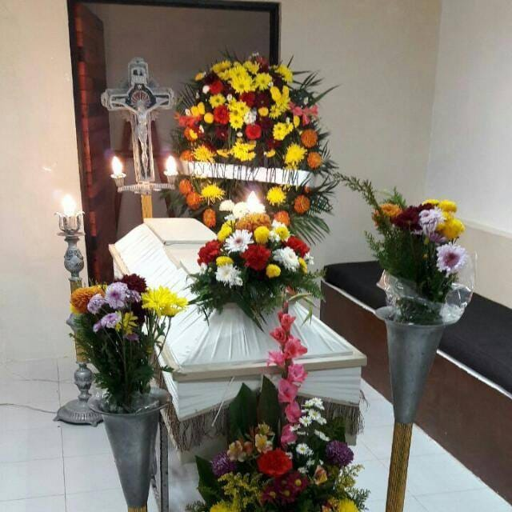
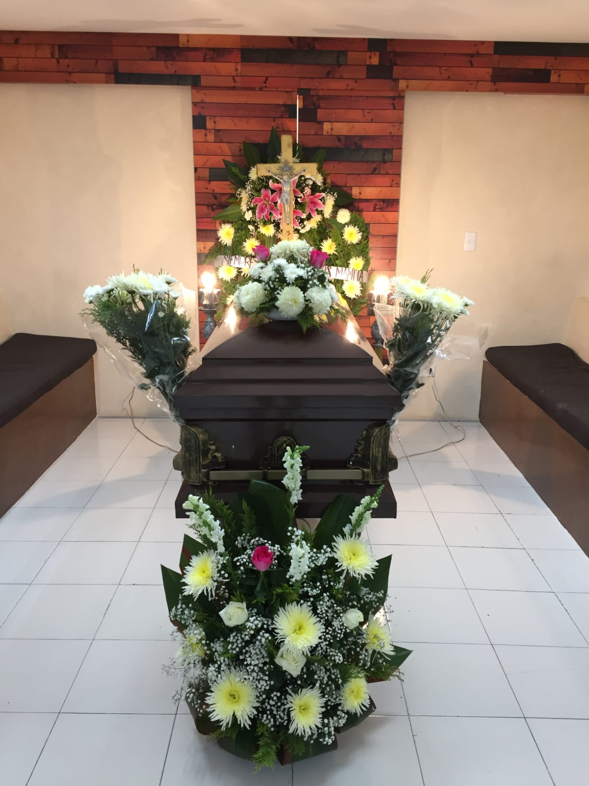
Evidencias Fotográficas
Dirección de Actividades de Funeraria Municipal

Slide 5
Nivel Componente y Actividades
La Operadora y Administradora de Bienes Municipales S. A. de C. V. ha implementado en los servicios municipales de Funeraria, Panteón y Rastro diversos programas a fin de ayudar a la economía familiar.
En el Rastro Municipal, se realizan servicios operativos y técnicos de ganadería dirigido a introductores en todas las áreas del rastro.
En la PRIMERA gráfica se muestra el numero de servicios que conforman la meta planteada para el primer trimestre del 2022 en los servicios de rastro y la meta alcanzada durante el periodo, que asciende al 106.92%, porcentaje correspondiente al PRIMER TRIMESTRE del 2022..
En la SEGUNDA grafica se muestra el numero de servicios y porcentajes alcanzados durante el primer trimestre por actividad:
En la PRIMERA actividad se logró un avance del 115.72% con 6712 actividades realizadas de las 5800 programadas.
En la SEGUNDA actividad se logró un avance del 97.02% con 1140 actividades realizadas de las 1175 programadas.
En la TERCERA actividad se logró un avance del 31.81% con 167 actividades realizadas de las 525 programadas.

Slide 6
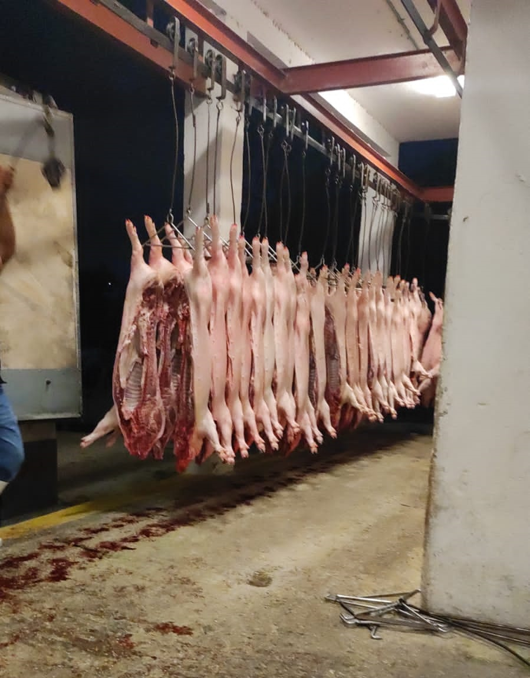
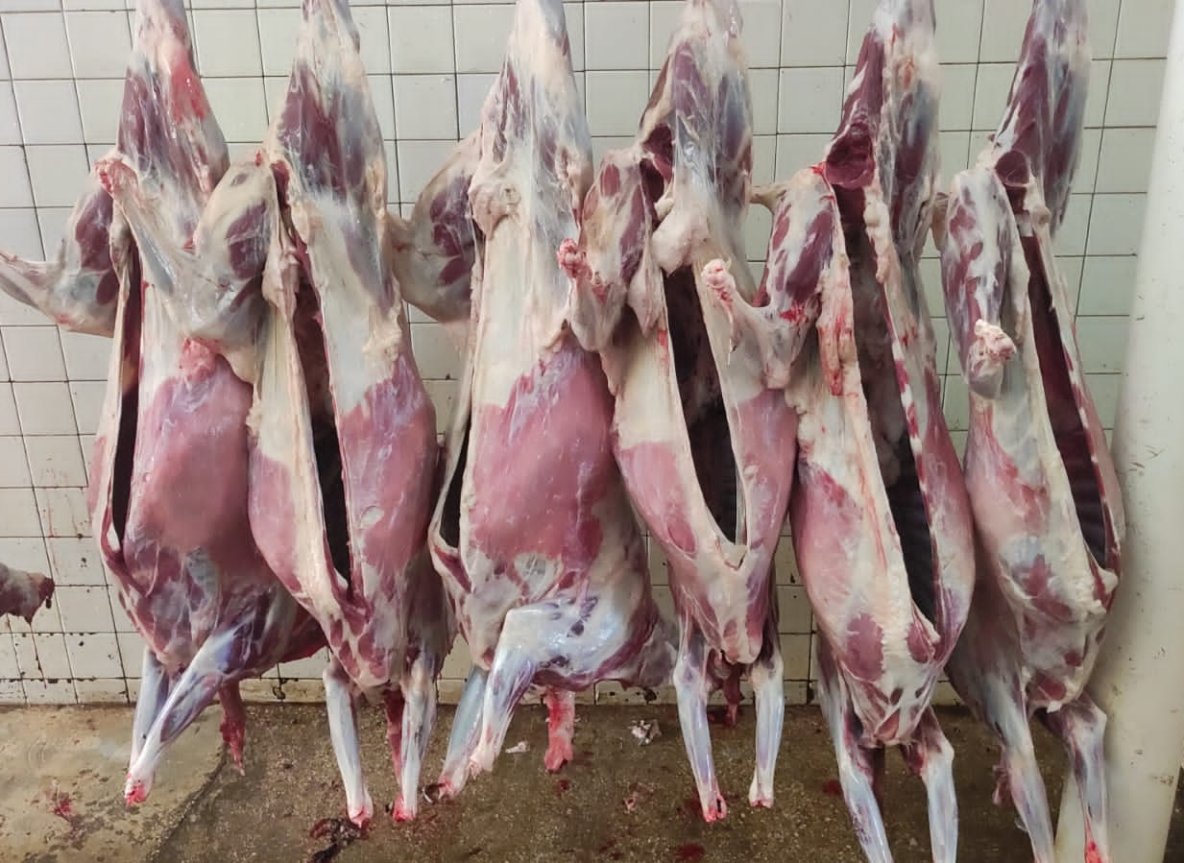
Evidencias Fotográficas
Dirección de Actividades de Rastro Municipal

Slide 7
Nivel Componente y Actividades
La Operadora y Administradora de Bienes Municipales S. A. de C. V. ha implementado en los servicios municipales de Funeraria, Panteón y Rastro diversos programas a fin de ayudar a la economía familiar.
En el Panteón Municipal se ejecutan servicios de sepultura provenientes de funerarias particulares o de la funeraria municipal, así como el cobro por la regularización de bóvedas.
En la PRIMERA gráfica se muestra el numero de servicios que conforman la meta planteada para el primer trimestre del 2022 en los servicios de panteón y la meta alcanzada durante el periodo, que asciende al 101.10%, porcentaje correspondiente al PRIMER TRIMESTRE del 2022.
En la SEGUNDA grafica se muestra el numero de servicios y porcentajes alcanzados durante el primer trimestre por actividad:
En la PRIMERA actividad: Ejecución de servicios de sepulturas de Panteón Municipal se logró un avance del 44% con 44 actividades realizadas de las 100 programadas.
En la SEGUNDA actividad se logró un avance del 146.67% con 110 actividades realizadas de las 75 programadas.
En la TERCERA actividad se logró un avance del 428.57% con 30 actividades realizadas de las 7 programadas.

Slide 8
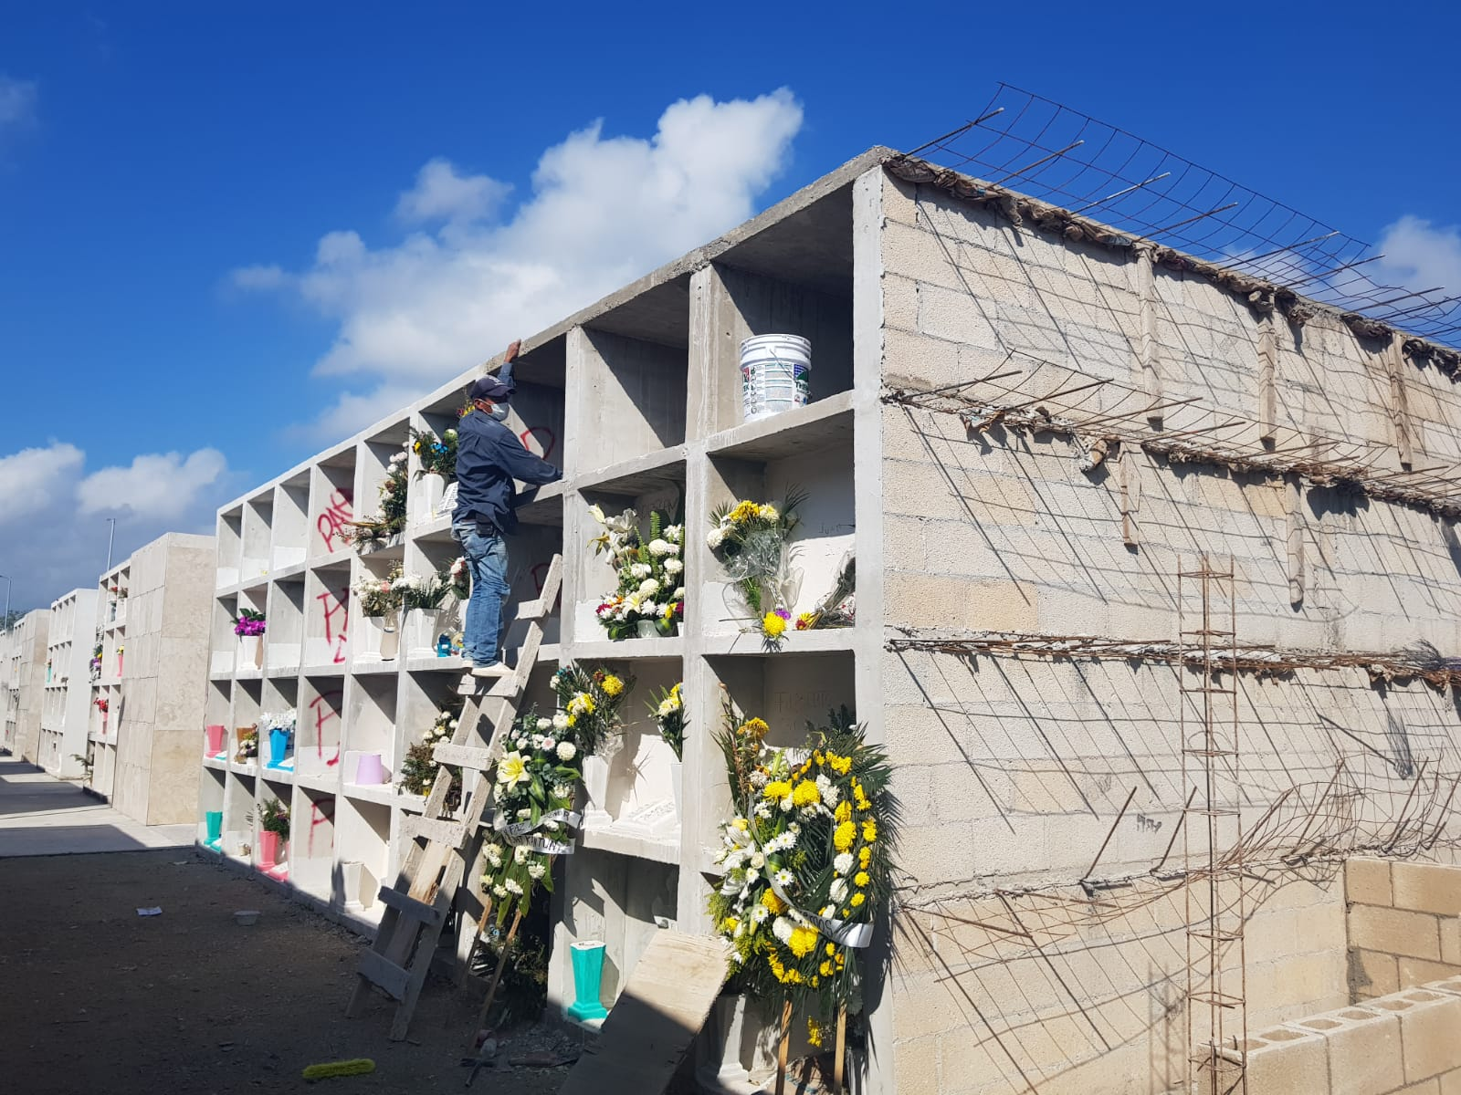
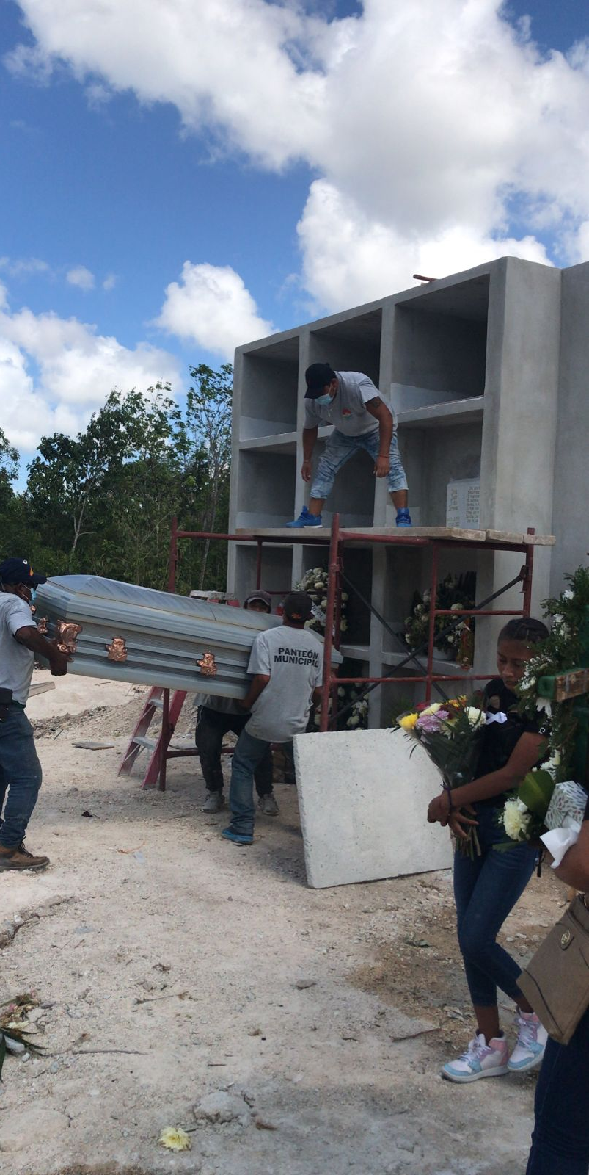
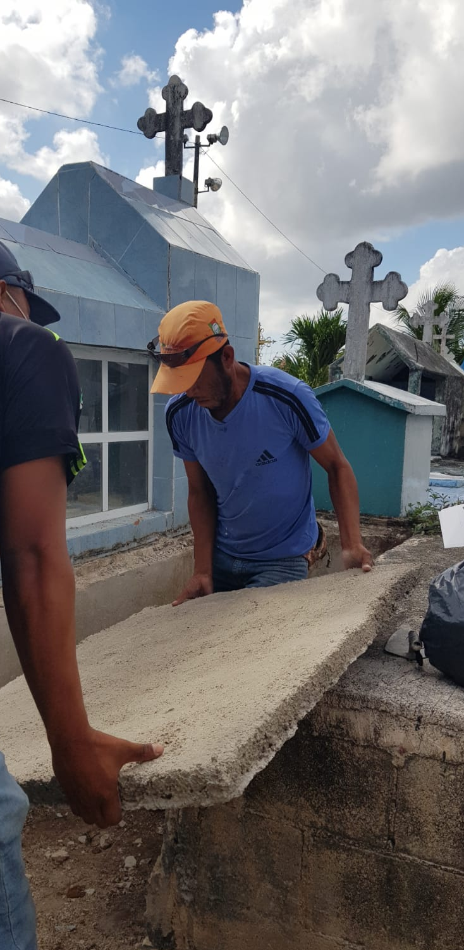
Evidencias Fotográficas
Dirección de Actividades de Panteón Municipal

